Slide 1
звукопроизношение
ч.2
Коррекция нарушений
Халидова Е.П.
учитель-логопед

Slide 2
Коррекция нарушений
Выделяется 4 этапа
I Логопедическая работа осуществляется в двух направлениях:
Развитие речеслухового анализатора - развитие фонематического восприятия, фонематического анализа и слухоречевых дифференцировок.
Предполагается научить ребёнка слышать отрабатываемый звук, выделять его на фоне других звуков и слогов, выделять его в слове, определять его место в слове и дифференцировать его от других звуков.
На данном этапе произнесение звука на занятии исключено, так как звук еще не скоррегирован.
Проводяться игры-молчанки, игра "Недовольный Петя"

Slide 3
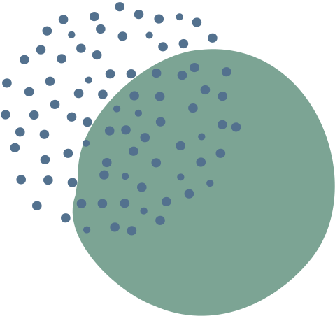
ИГРЫ-молчанки
Цель: дифференциация звуков.
Игра: Предложите ребёнку, когда он услышит "песенку водички"(звук [с])/"песенку комарика"(звук [з]) хлопнуть в ладоши (поднять флажок). После этого проговорите ряд звуков/слогов/слов.
ИГРА «Петя недоволен»
Цель: дифференциация звуков.
Оборудование:
картинка с изображением недовольного ребёнка.
Игра: Предложите ребёнку изобразить недовольного Петю, который очень не любит, когда кто-то коверкает слова. После этого проговорите ряд слов, иногда намеренно неправильно произнося звуки. Ребёнок, услышав неправильное произношение, поднимает картинку с изображением недовольного Пети. За внимательность хвалите ребёнка от имени Пети.

Slide 4
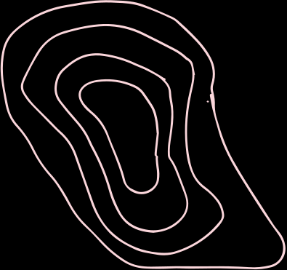
Задания для развития фонематического анализа
Предложить ребёнку отобрать картинки, в названии которых слышится тот или иной звук ("песенка водички");
Определить место звука в слова;
Определить последовательность звука в слове;
Определить количество звуков в слове.

Slide 5
2. Развитие речедвигательного анализатора предполагает обучение ребёнка нормальному артикуляторному укладу с помощью артикуляционной гимнастики, которая представляет собой комплекс упражнений для артикуляторных органов, направлена на развитие и укрепление мышц, их подвижности.
Цель артикуляционной гимнастики - отработка каждого элемента артикуляторного уклада отрабатываемого звука, разложение сложного артикуляторного движения на составные элементы. Эти элементы отрабатываются ребёнком, а затем объединяются, включаются в единый артикуляторный уклад.
Для каждой группы звуков рекомендуется определенная система артикуляторных упражнений.

Slide 6
Артикуляционная гимнастика обычно проводится по подражанию перед зеркалом под счёт. Если движение не получается, то возможна механическая помощь.
Важно обращать внимание на качество выполнения каждого упражнения, на различные параметры движений: точность, чистоту выполнения, плавность и т.д. Обращается внимание на способность удерживать движение определенное время, следить за объемом движения, переключаемостью движения.

